Slide 1


Slide 2
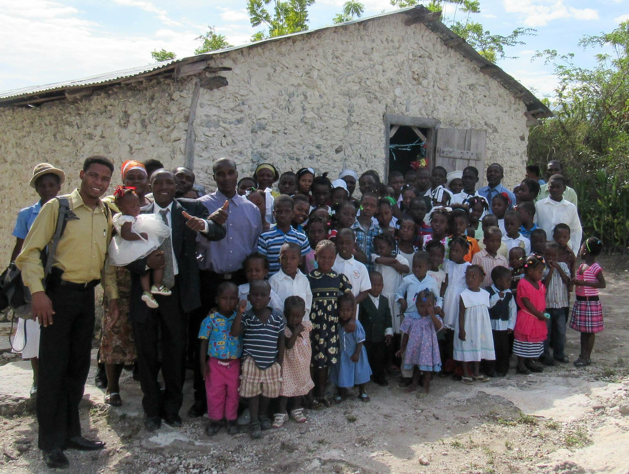
LES PREMIERS JOURS ET LA PREMIERE REUNION
DES ENFANTS DE LA SCH (ORPHELINAT & ORPHANS SCHOOL

Slide 3
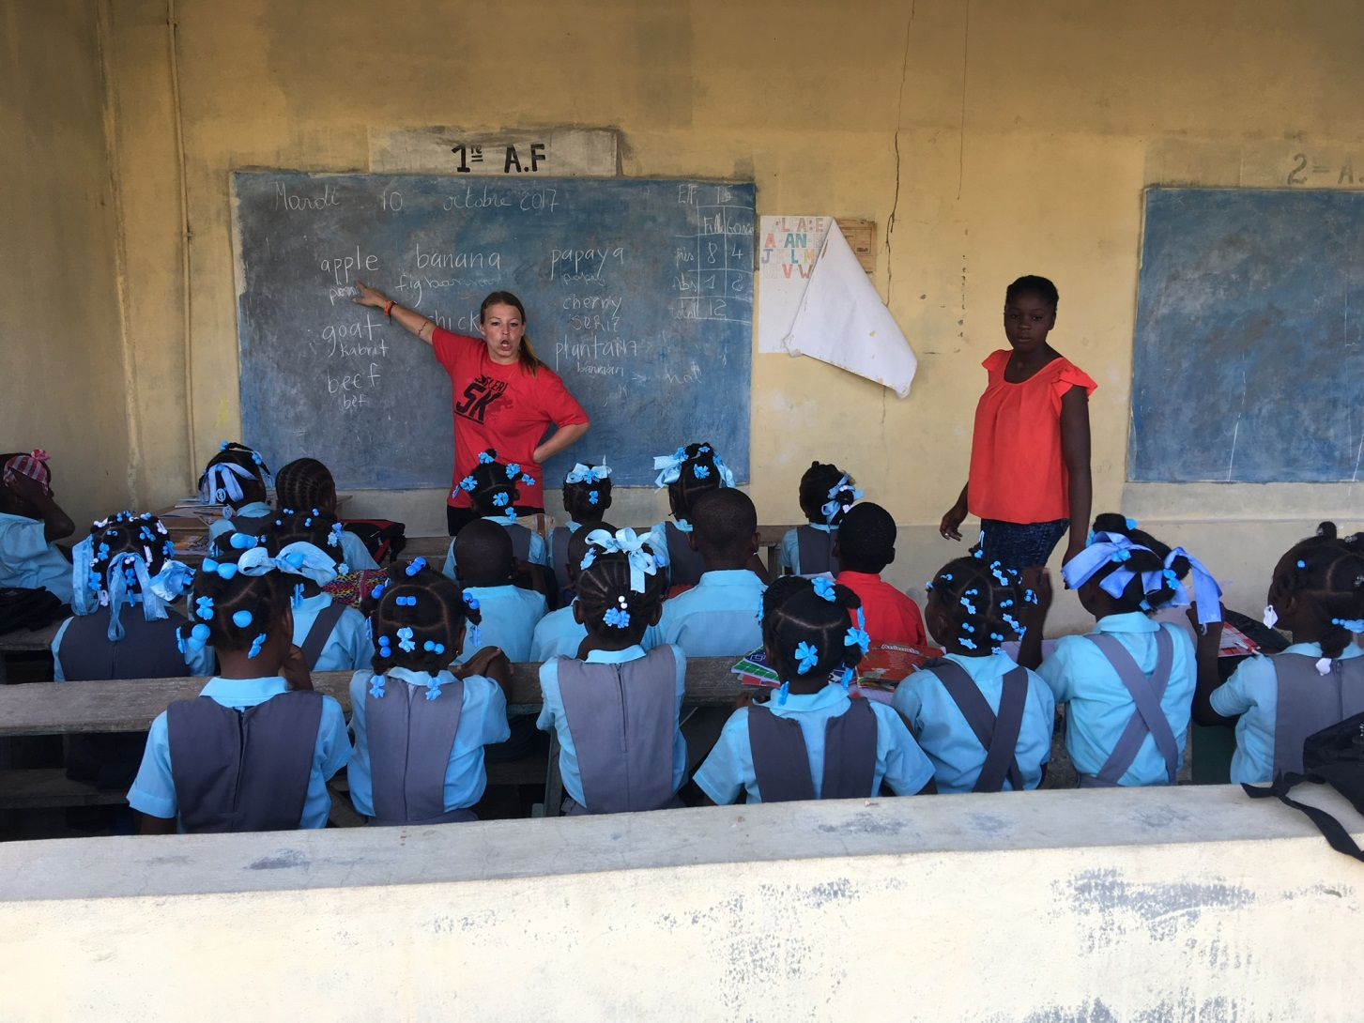
UN COURS D’ANGLAIS AVEC UNE
MISSIONNAIRE

Slide 4
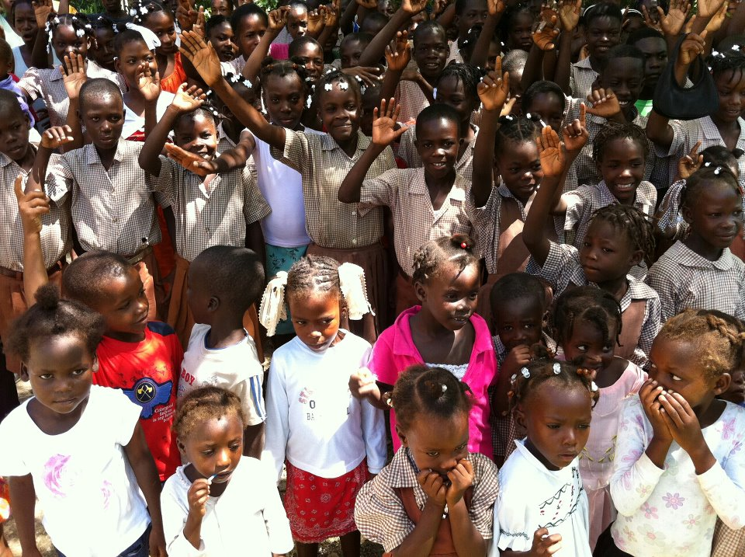
UN RASSEMBLEMENT PSYCO-SOCIAL

Slide 5
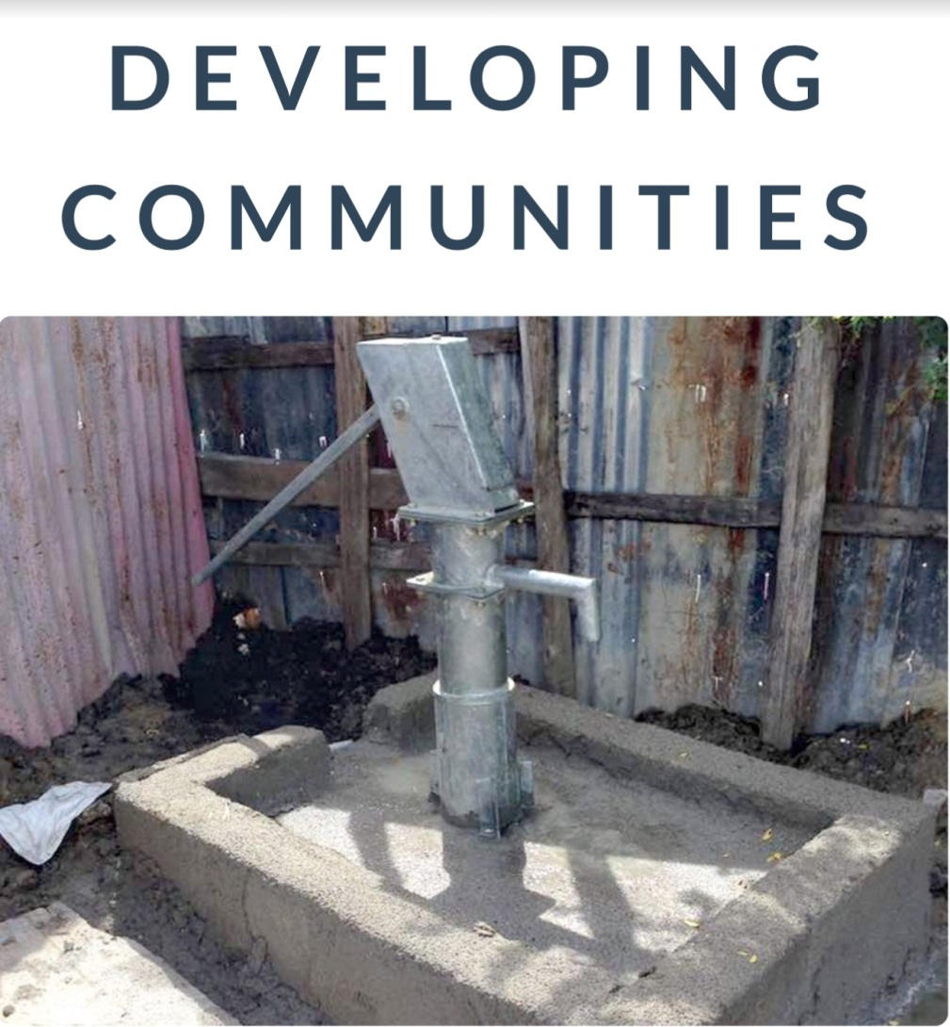
RENDRE DISPONIBLE DE L’EAU POTABLE DANS UNE COMMUNAUTE A DESDUNES

Slide 6
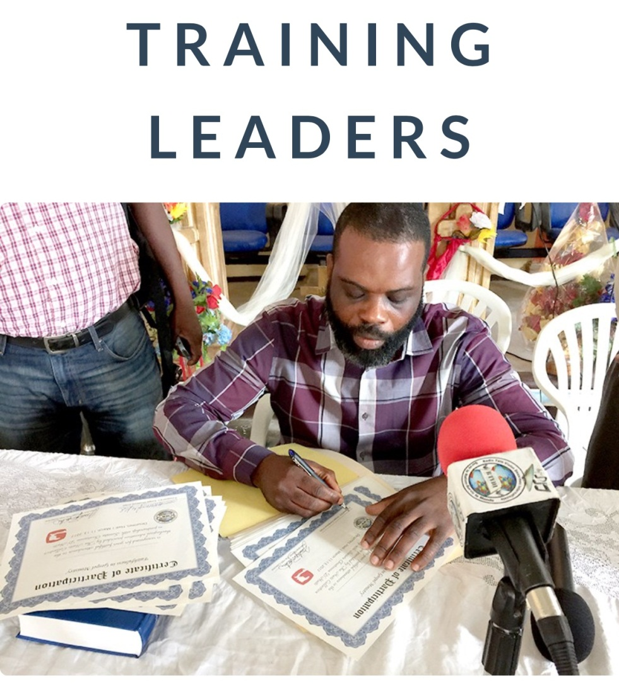
SIGNATURE DE CERTIFICATs DES LEADERS COMMUNAUTAIREs

Slide 7
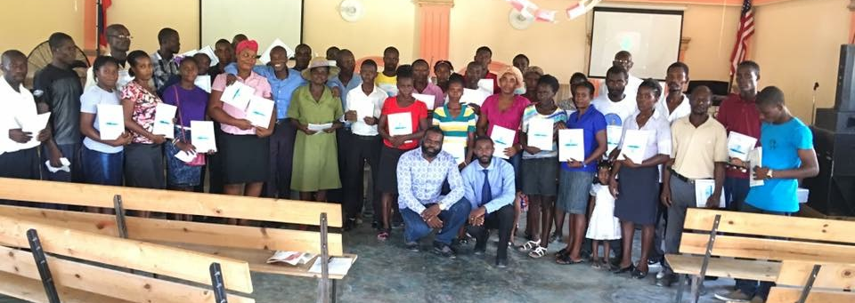
LA formation des leaders communautaires pour assurer la survie des annexes et des groupes de base affilies

Slide 8
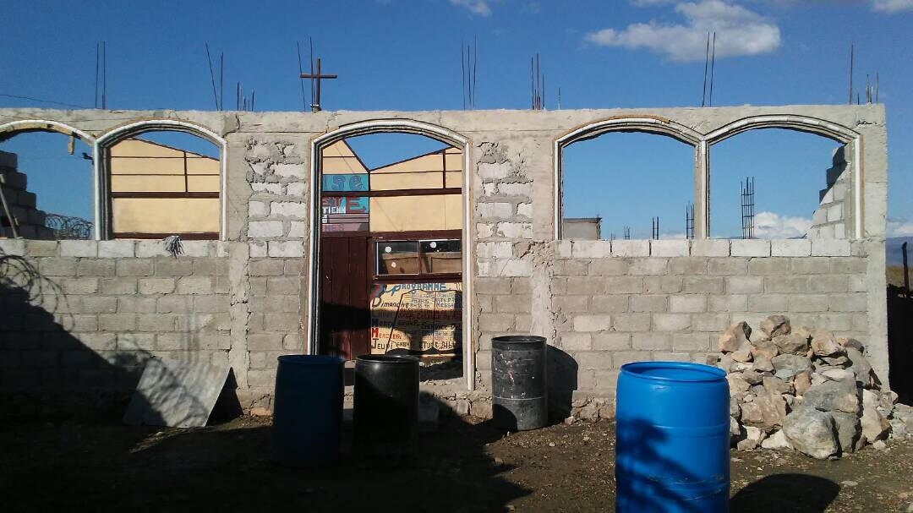
La construction d’un centre educatif a Desdunes

Slide 9
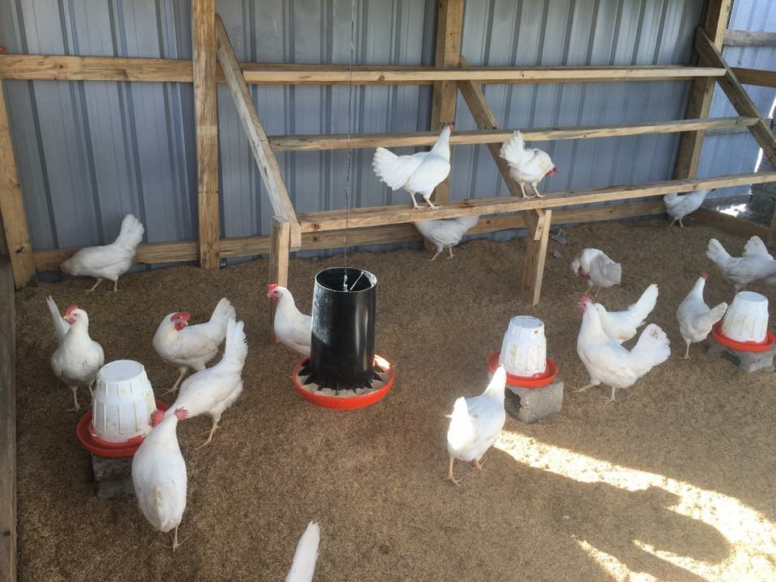
Poulailler pour enrichir la diete alimentaire des enfants

Slide 10
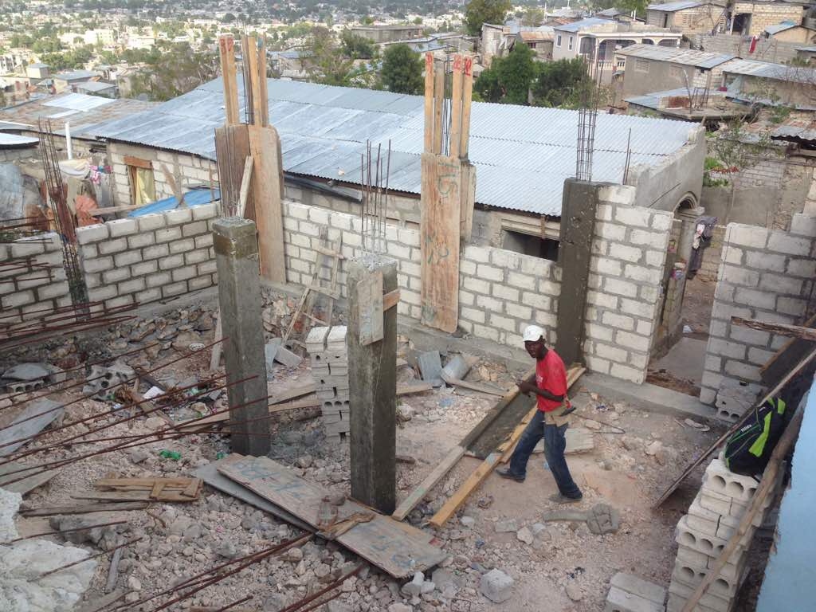
Construction d’une eglise a cote de l’ecole SCH a saint marc

Slide 11
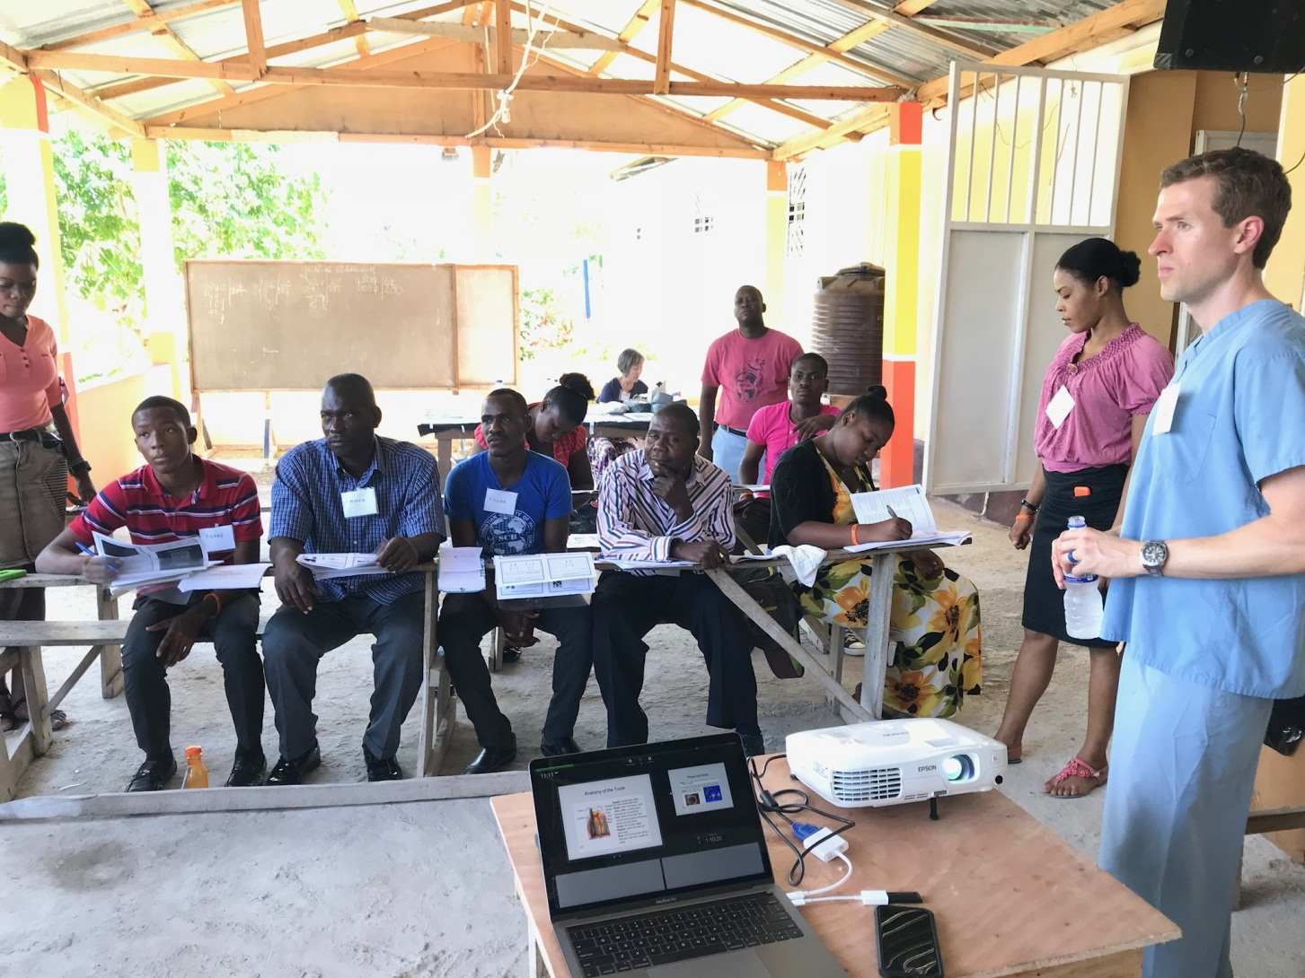
Formation sur la sante communnautaire au profit des leaders locaux

Slide 12
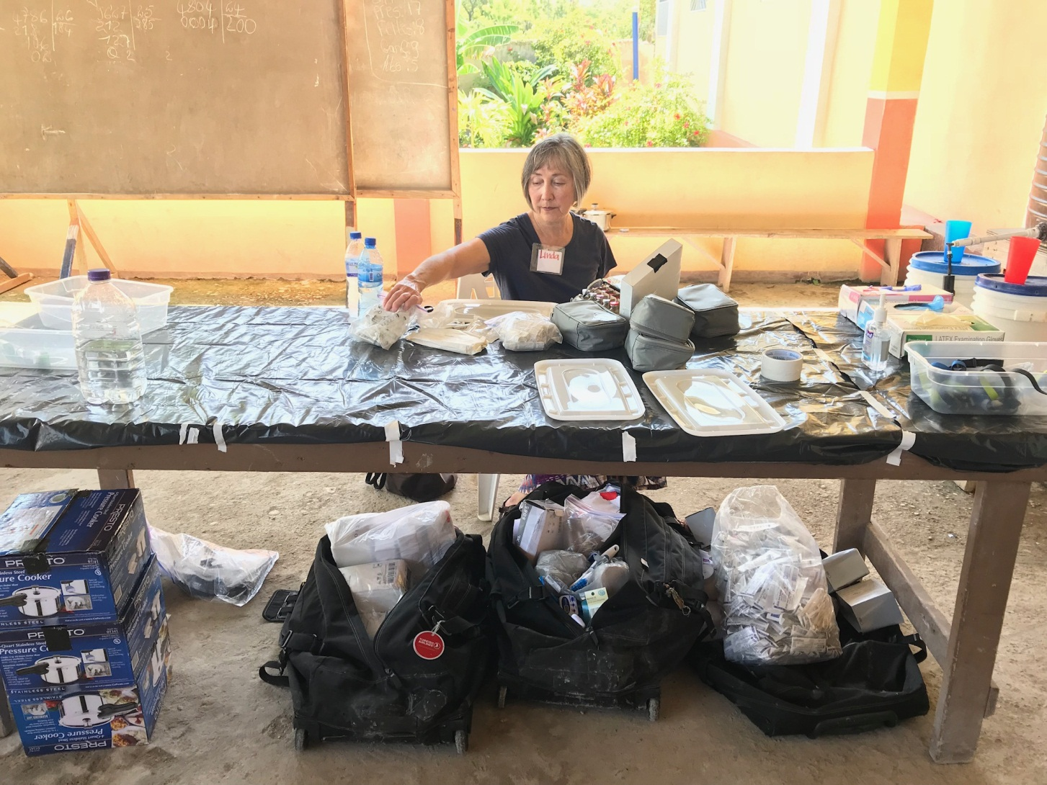
CLINIQUE MOBILE

Slide 13
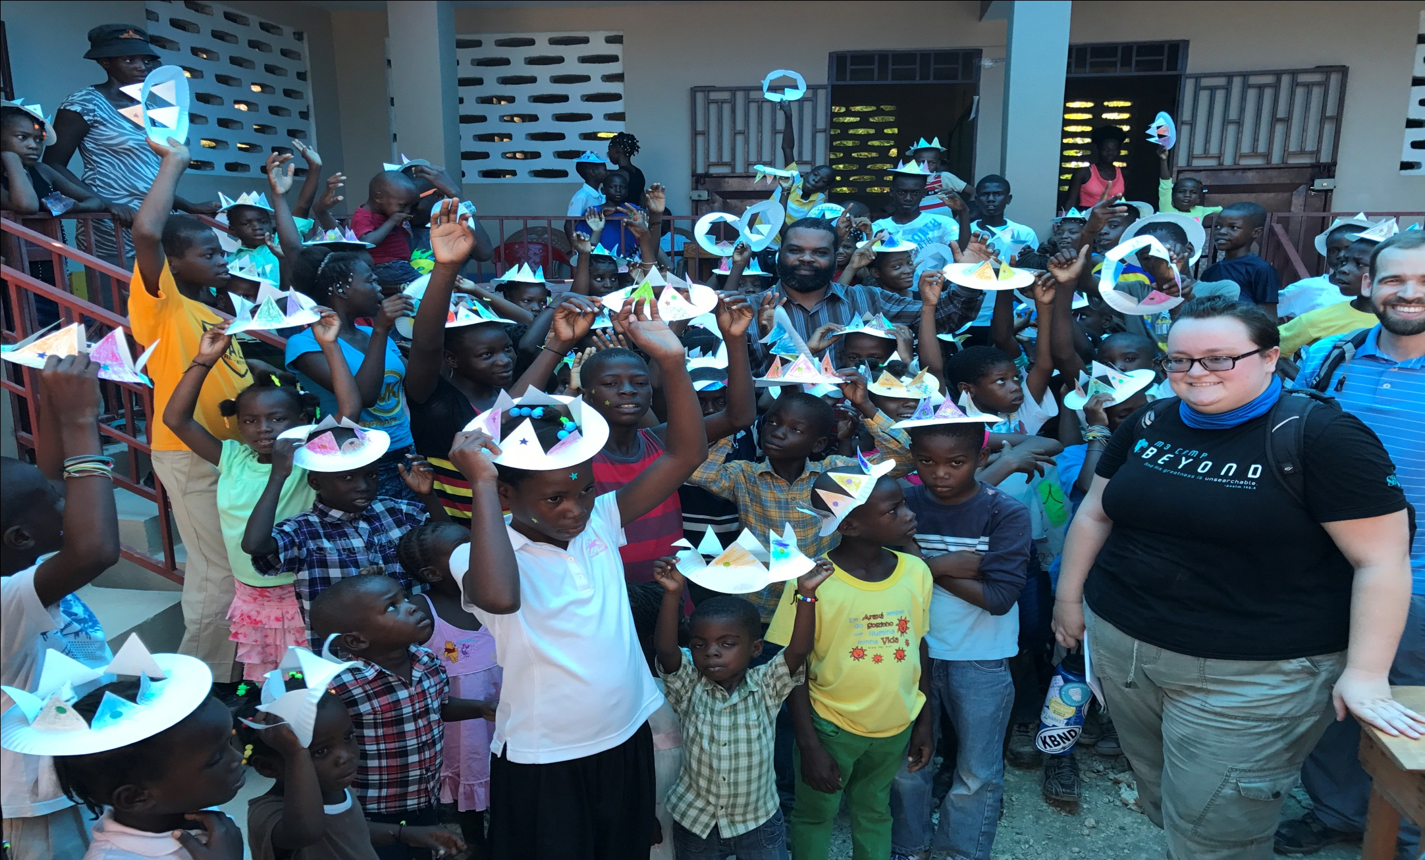
FOUGERE HAITI

Slide 14
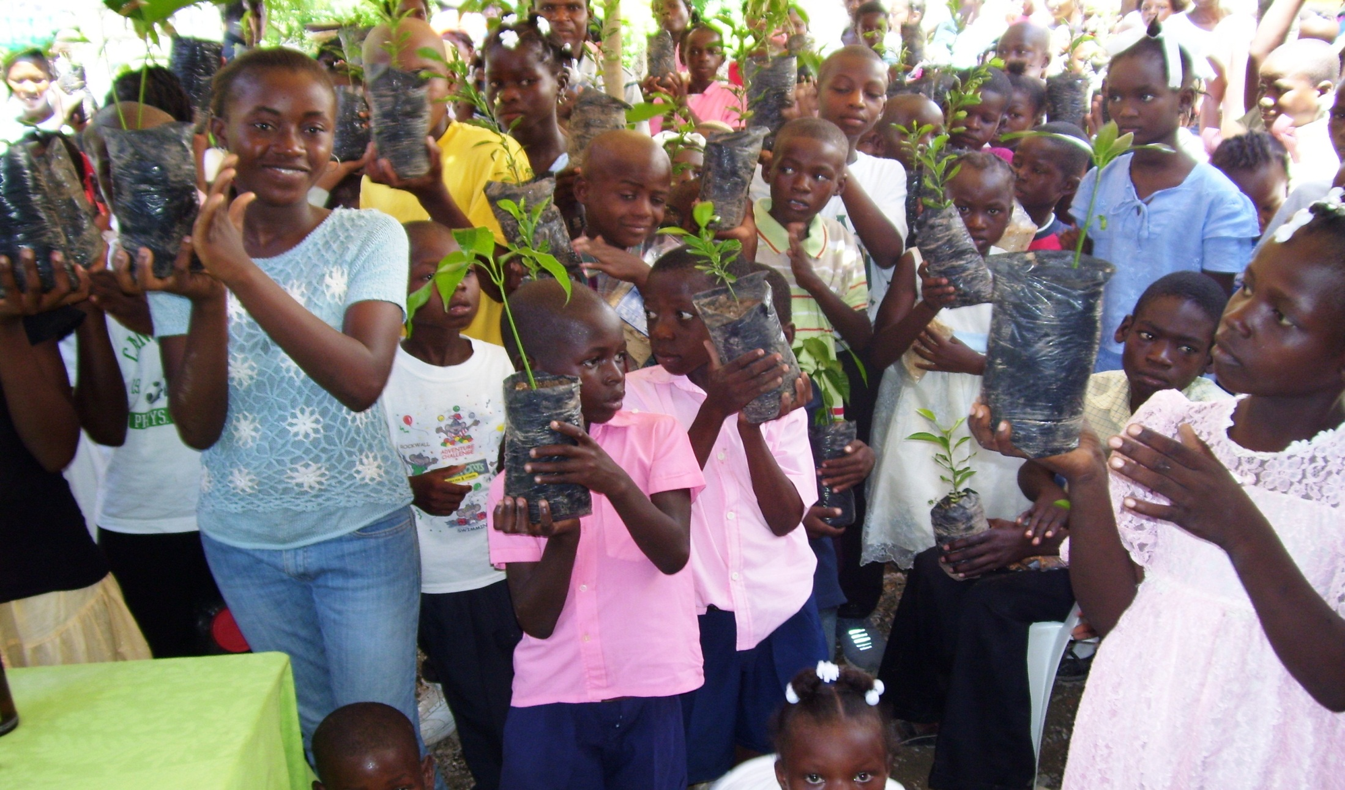
Sensibilisation et education environnementale

Slide 15
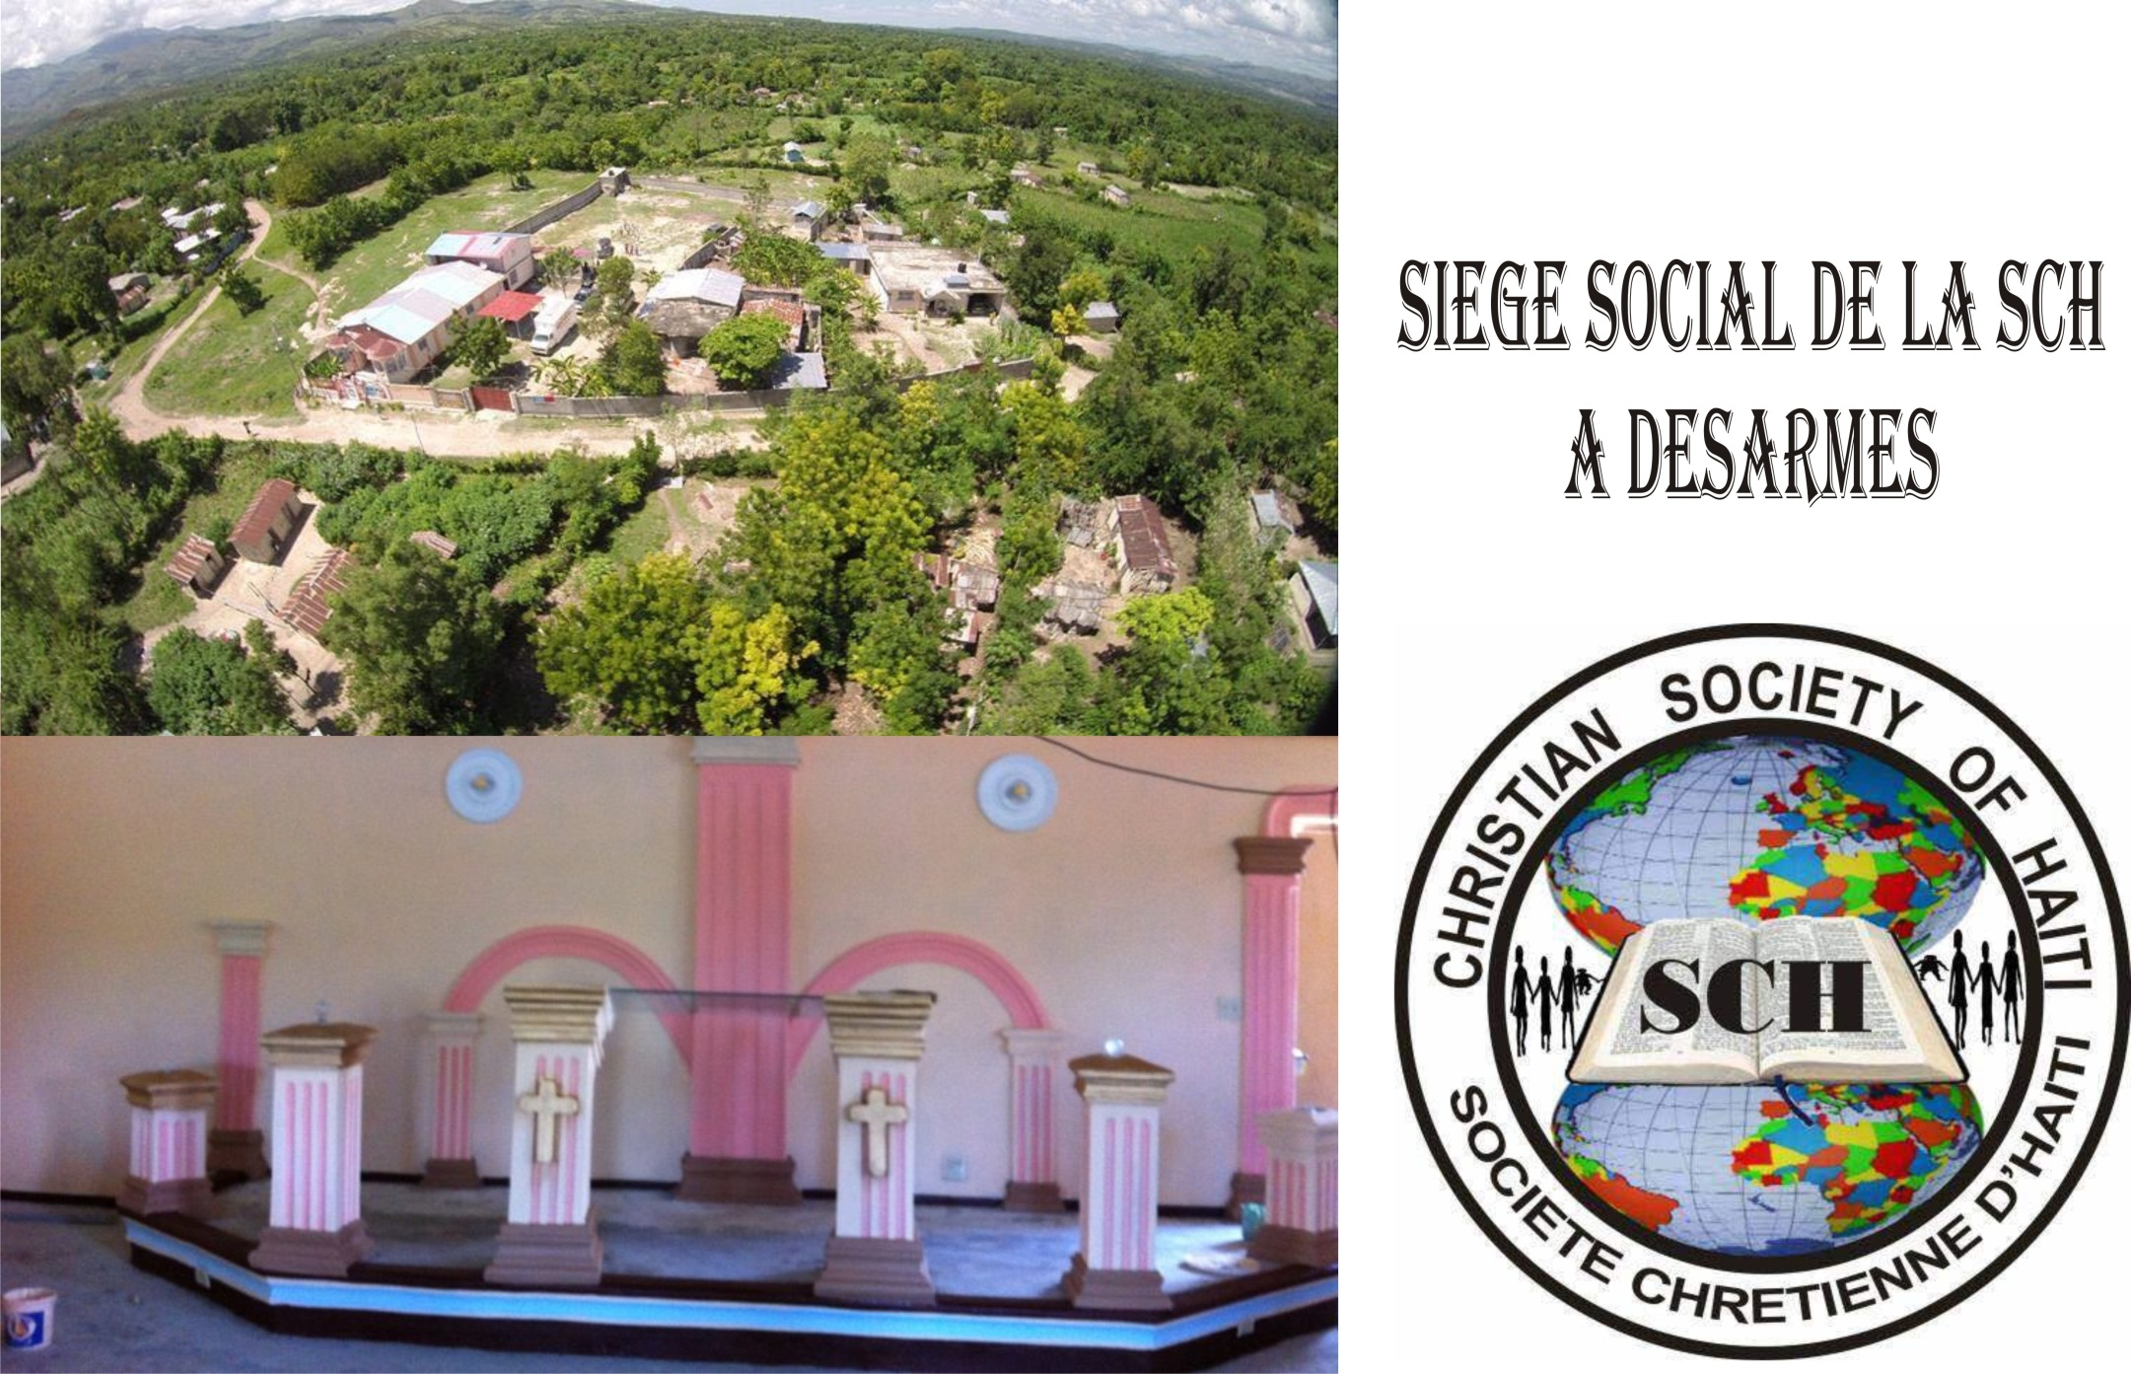

Slide 16
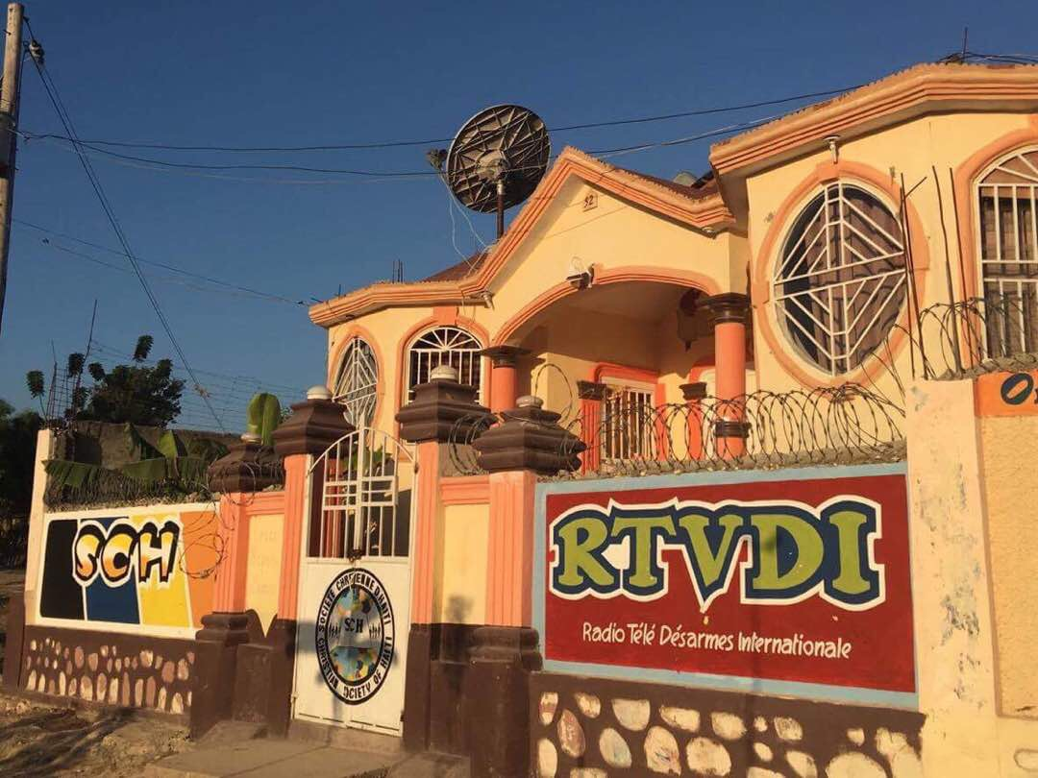
Actuel edifice du siege social de l a sch

Slide 17
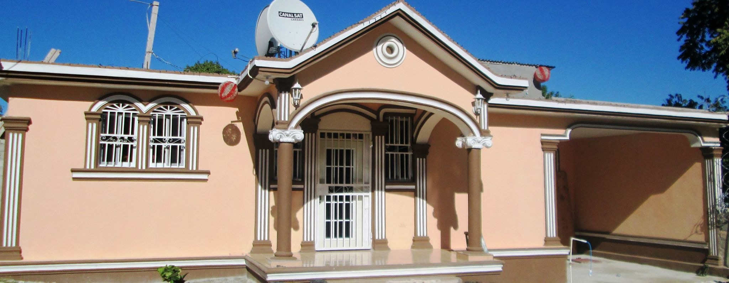
OPHELINAT DE LA SCH

Slide 18
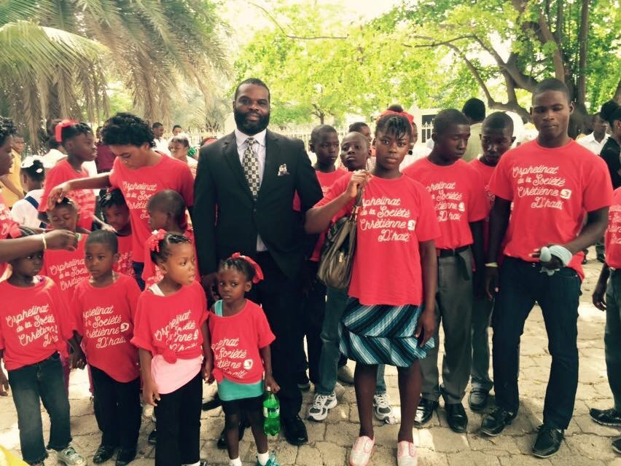
LE FONDATEUR CAMPE AU MILIEU DES ENFANTS DE L’OPHELINAT

Slide 19
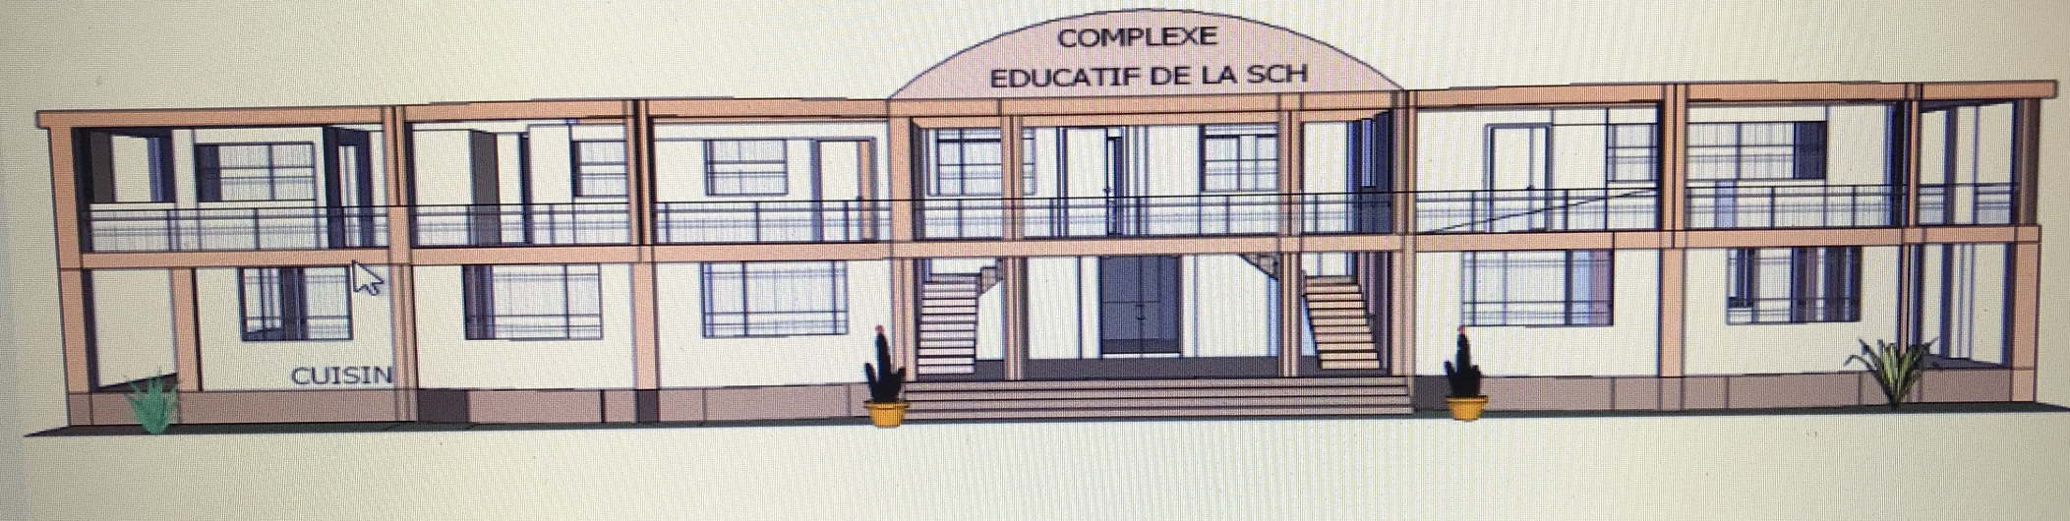
Projet de construction du complexe educatif de la SCH

